Slide 1
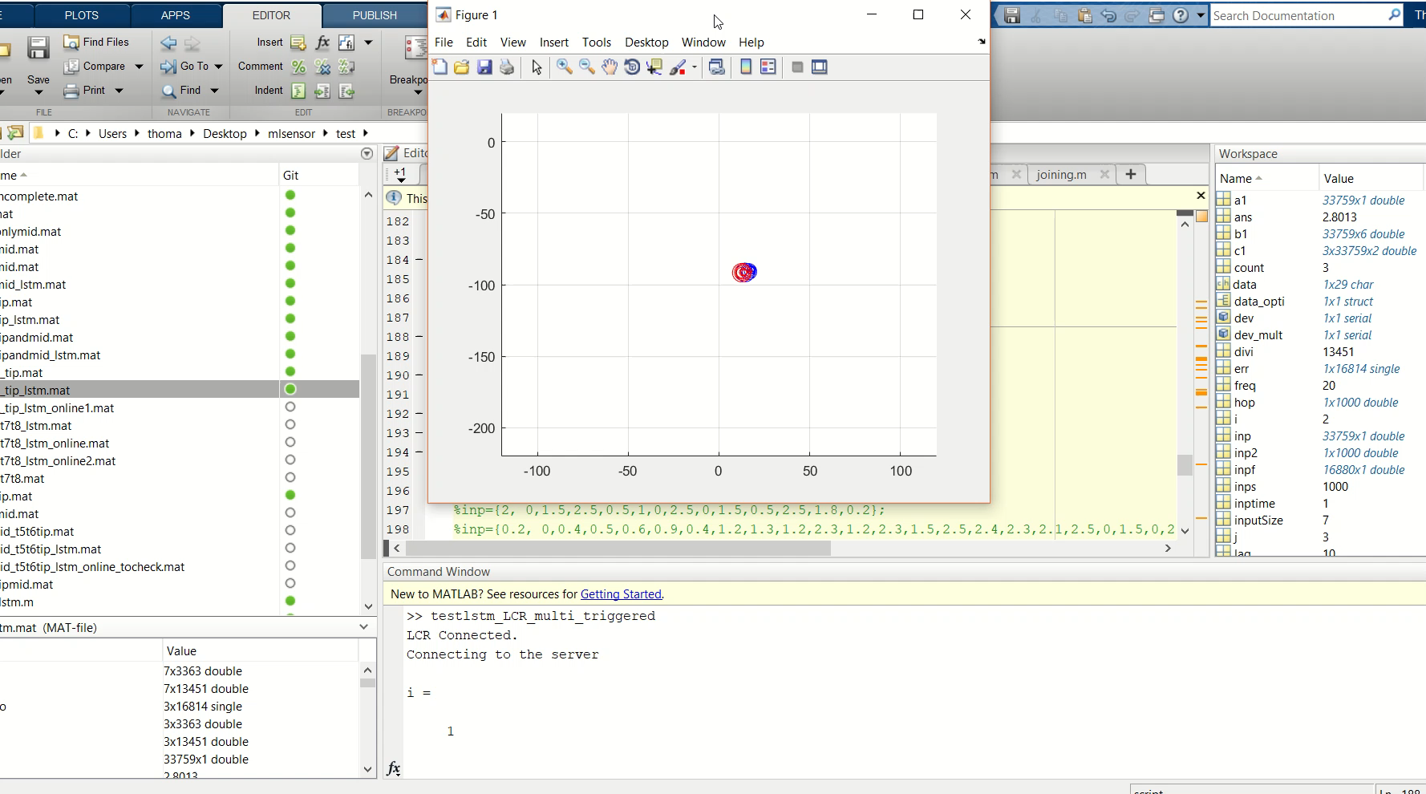
Video1 – no contACT

